Slide 1
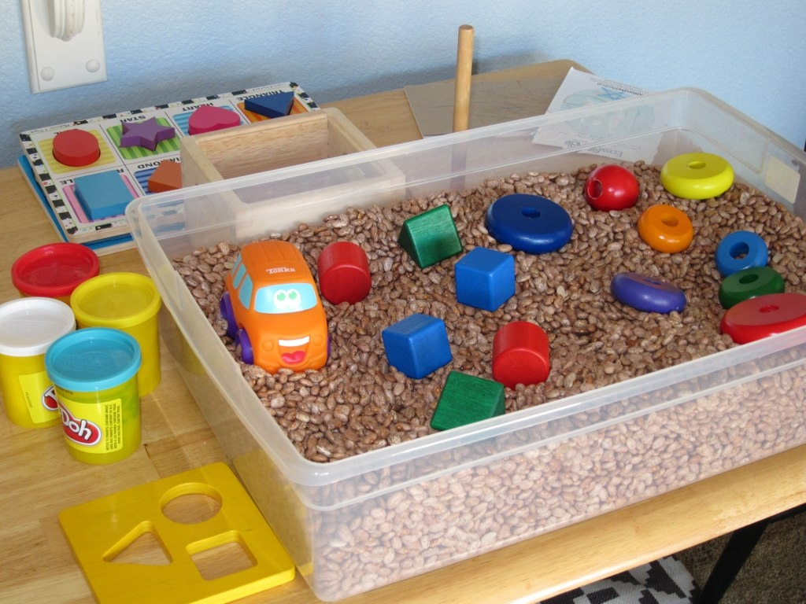
Сенсорная игра как способ установления контакта с аутичным ребёнком (мастер-класс)
Подготовила
Педагог-психолог ВЫСШЕЙ квалификационной категории
МБДОУ д/с № 13 «Сказка»
Ященко Лариса Владимировна

Slide 2
Цель мастер-класса
Передача опыта путём прямого и комментированного показа игровых приёмов в процессе педагогической деятельности при использовании сенсорных игр для установления контакта с аутичным ребёнком.
Задачи:
раскрытие важности применения сенсорных игр в ДОУ;
знакомство с циклом игр, направленных на улучшение эмоционального фона и улучшение контакта с аутичным ребёнком;
дать рекомендации по проведению сенсорных игр с аутичным ребёнком.
Оборудование: акварельные краски, стаканчики-непроливайки, тесто для лепки, клеёнка, формочки для игр с песком, мелкие игрушки, бутылки с водой, контейнеры, крупы, поднос, резиновый пупс, тазик, мыльные пузыри и др.

Slide 3
Ход мастер-класса
Вводная часть (5 мин.) знакомство педагогов с темой, её актуальностью.
Основная часть (40 мин.)
1 часть: знакомство с сенсорным развитием аутичного ребёнка, роль сенсорных игр в его развитии;
2 часть: методические рекомендации по обучению ребёнка-аутиста играм с различными предметами, знакомство с видами сенсорных игр и техникой их выполнения, их показ с комментариями, проведение педагогами сенсорных игр.
Заключительная часть(15 мин.): самоанализ проведённой деятельности, обмен мнениями присутствующих.

Slide 4
Вводная часть
Аути́зм — расстройство, возникающее вследствие нарушения развития головного мозга и характеризующееся выраженным и всесторонним дефицитом социального взаимодействия и общения, а также ограниченными интересами и повторяющимися действиями.
По современным классификациям РДА рассматривается как нарушение развития, характеризующееся качественными нарушениями в нескольких областях: сенсомоторной, перцептивной, речевой, интеллектуальной и эмоциональной. Психическое развитие при этом не просто нарушается или задерживается, оно искажается: «Меняется сам стиль отношений с миром, его познание».
Трудности в работе с аутичным ребенком возникают у специалиста уже при первом знакомстве. Обычной оказывается ситуация, когда ребенок либо не обращает внимания на присутствие нового взрослого, либо становится напряженным и агрессивным. К такой его реакции необходимо быть готовым заранее. При этом следует четко представлять психологические причины подобного поведения.

Slide 5
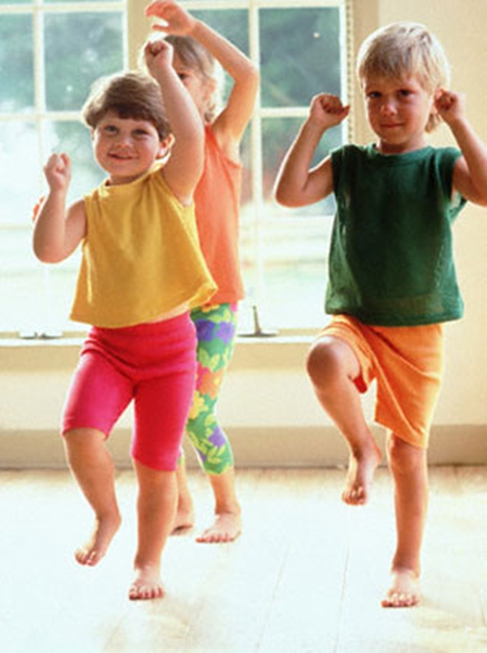
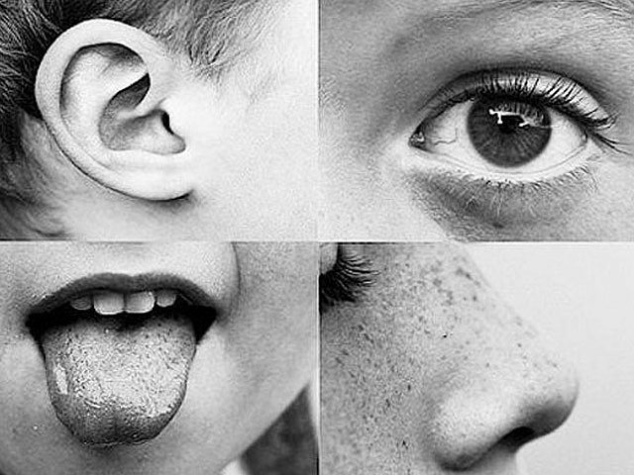
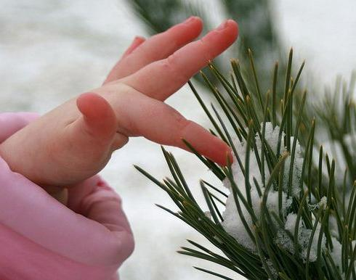
Часть первая
Сенсорными мы условно называем игры, цель которых - дать ребенку новые чувственные ощущения.
Ощущения могут быть самыми разнообразными:
зрительные
Слуховые
Тактильные
Двигательные
Обонятельные
вкусовые

Slide 6
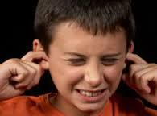
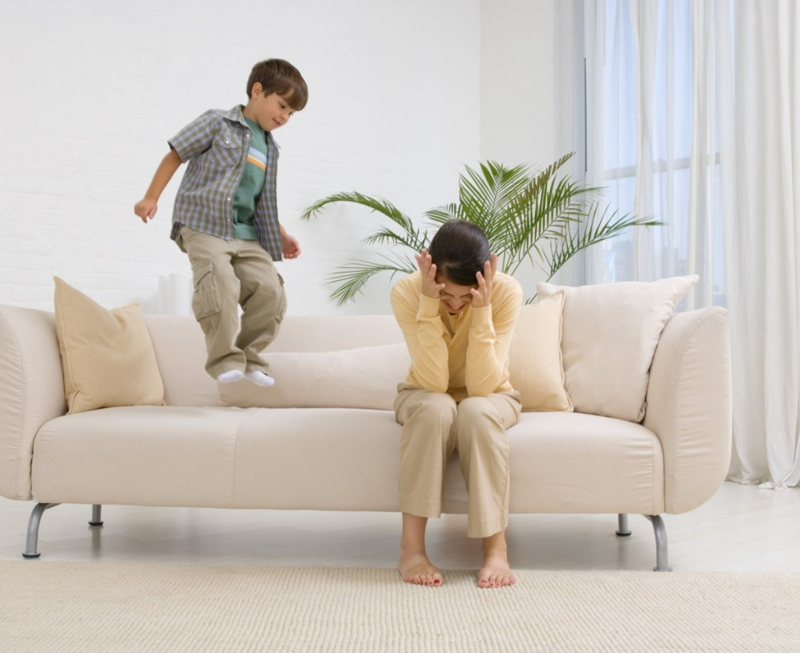
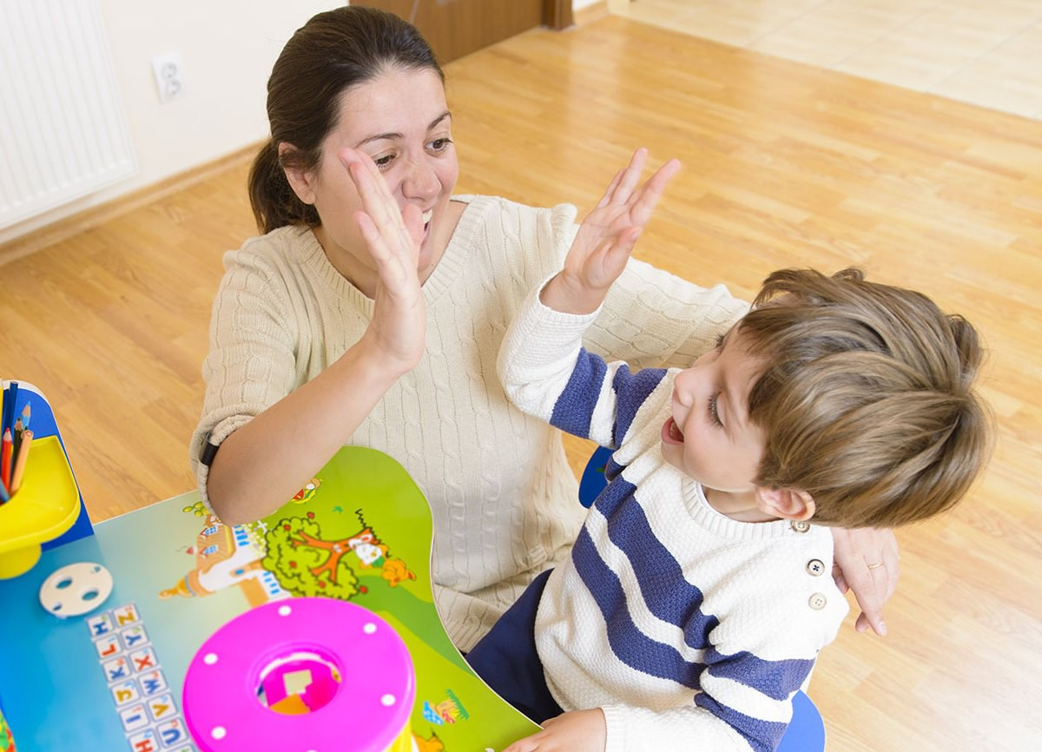

Часть первая

Slide 7
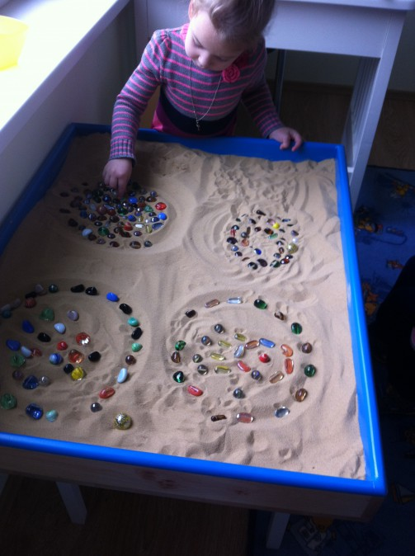
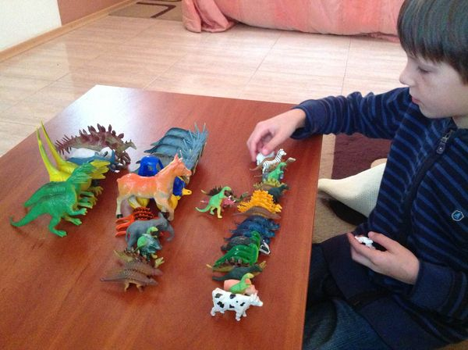
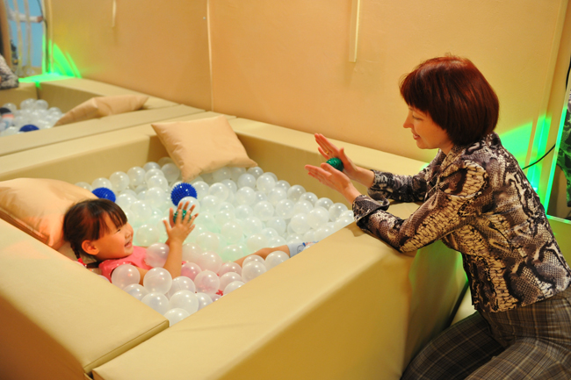
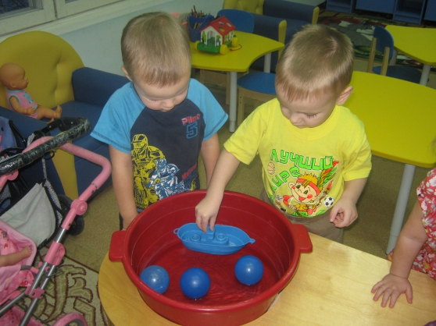
Часть вторая

Slide 8
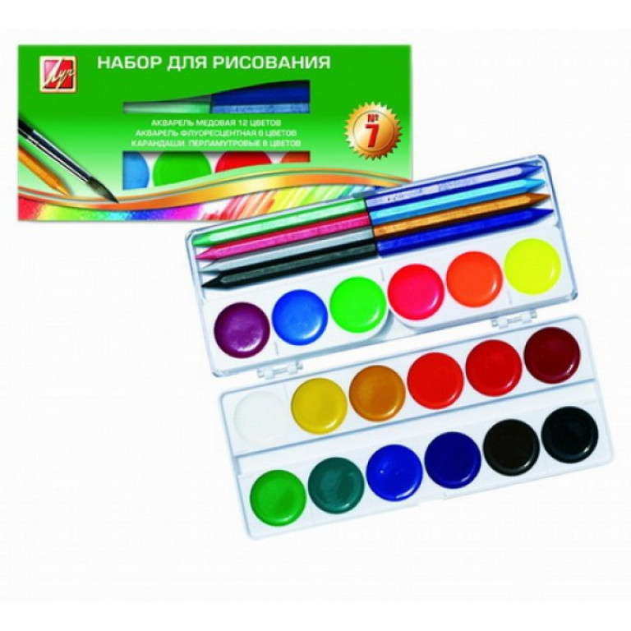
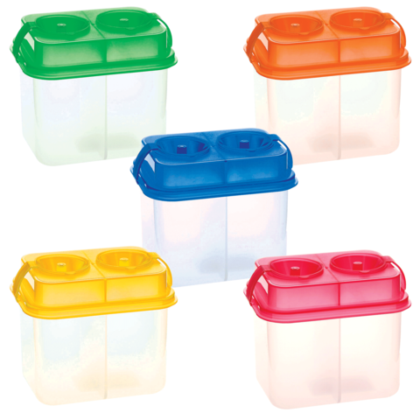
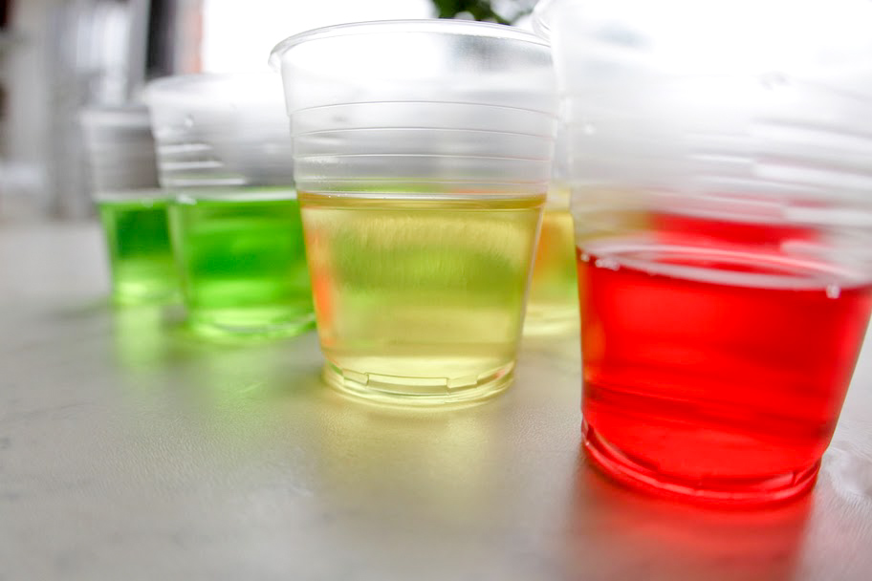
Игры с красками
«Цветная вода»
для проведения игры потребуются: акварельные краски, кисточки, 5 прозрачных пластиковых стаканов (в дальнейшем количество стаканов может быть любым).

Slide 9
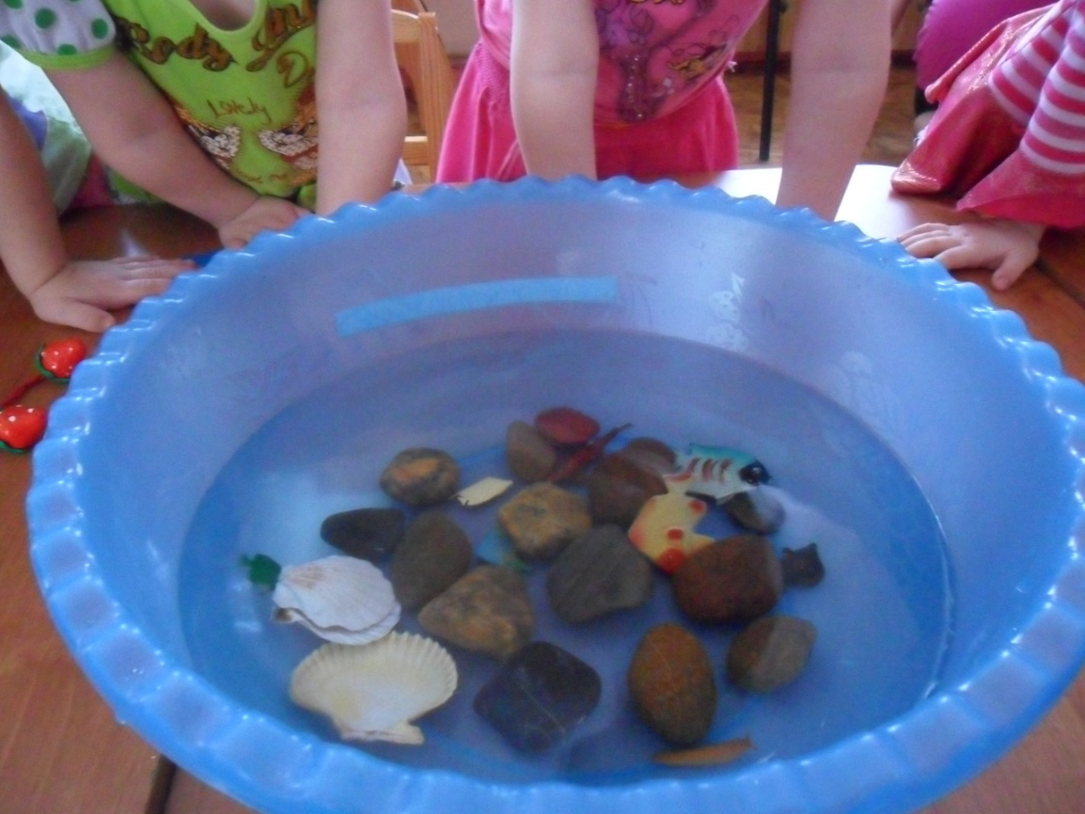
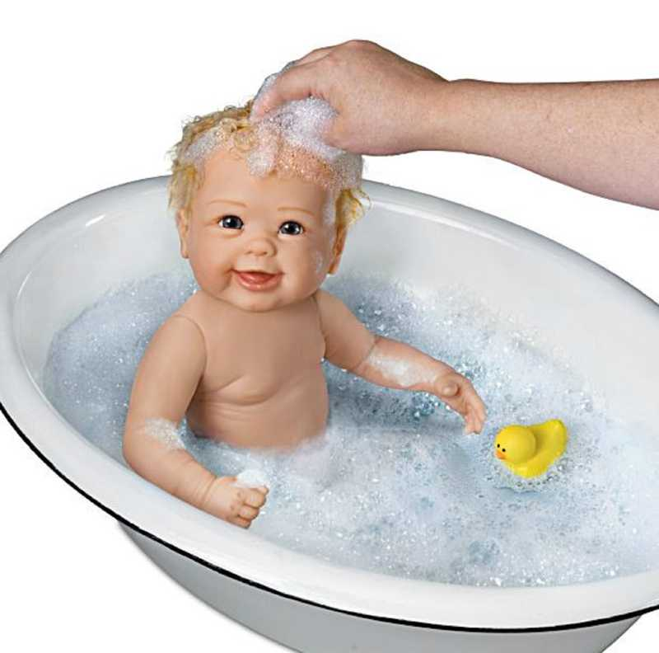

Игры с водой
«пустая-полная бутылочка»
«бассейн»
«озеро»
«море»
«купание кукол»

Slide 10
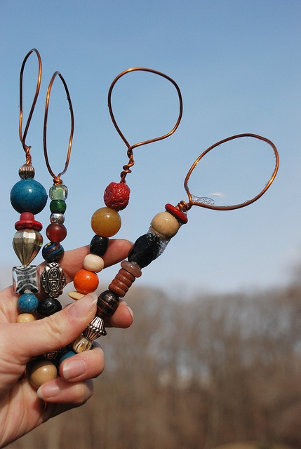
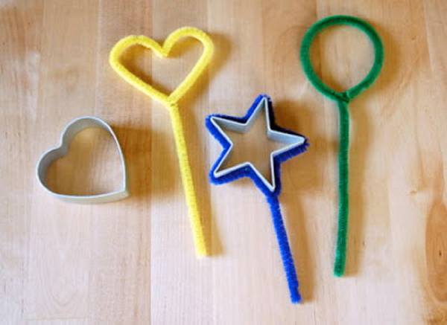

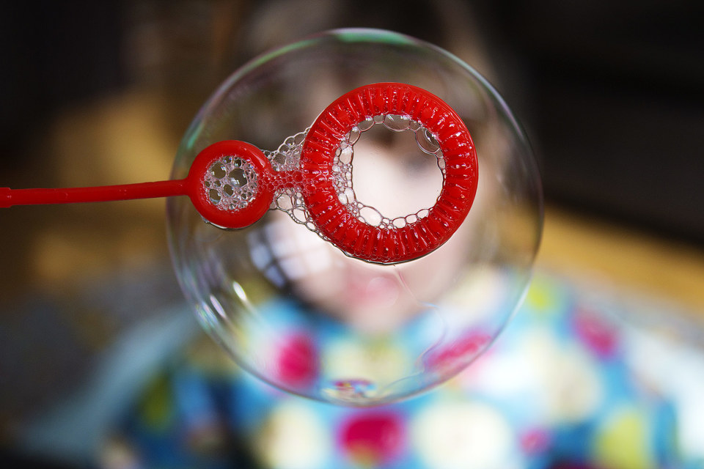
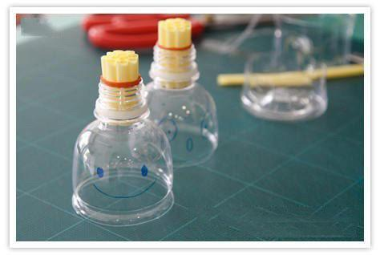
Мыльные пузыри

Slide 11
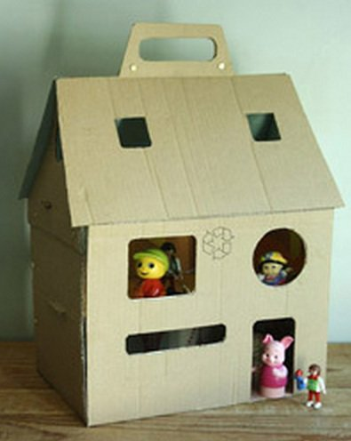
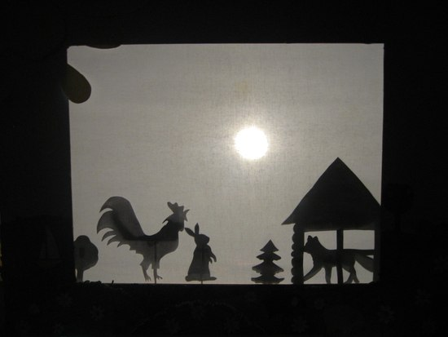
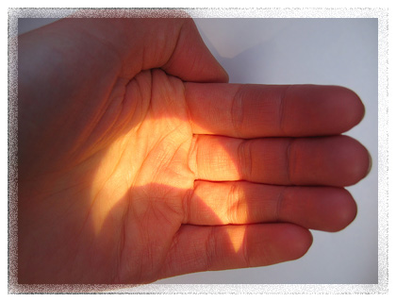
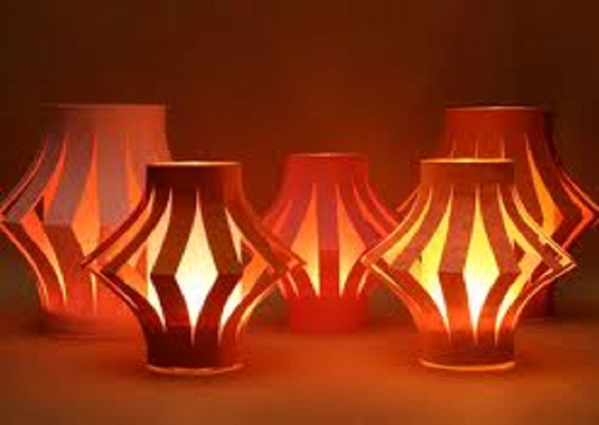
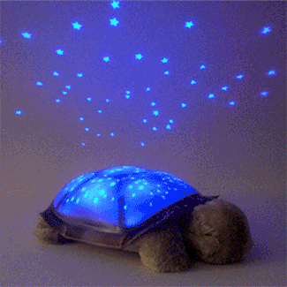
Игры со светом и тенями
«Солнечный зайчик»
«театр теней»
«темно-светло»
«китайский фонарик»

Slide 12
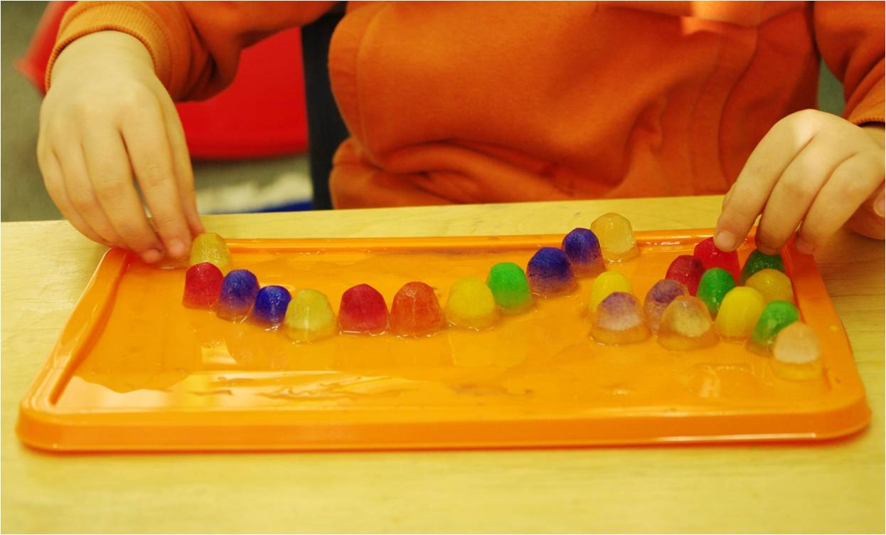
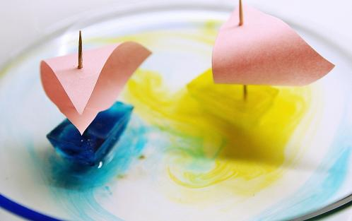
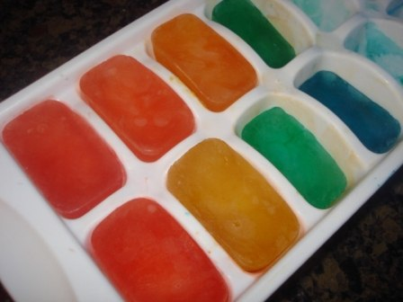
Игры со льдом

Slide 13
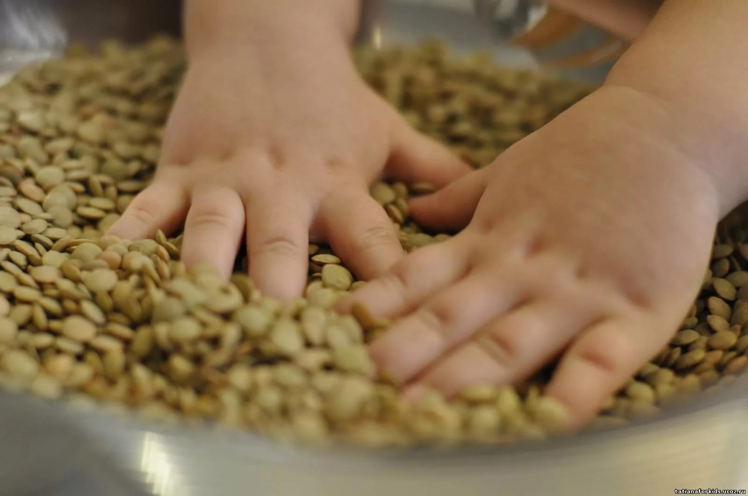
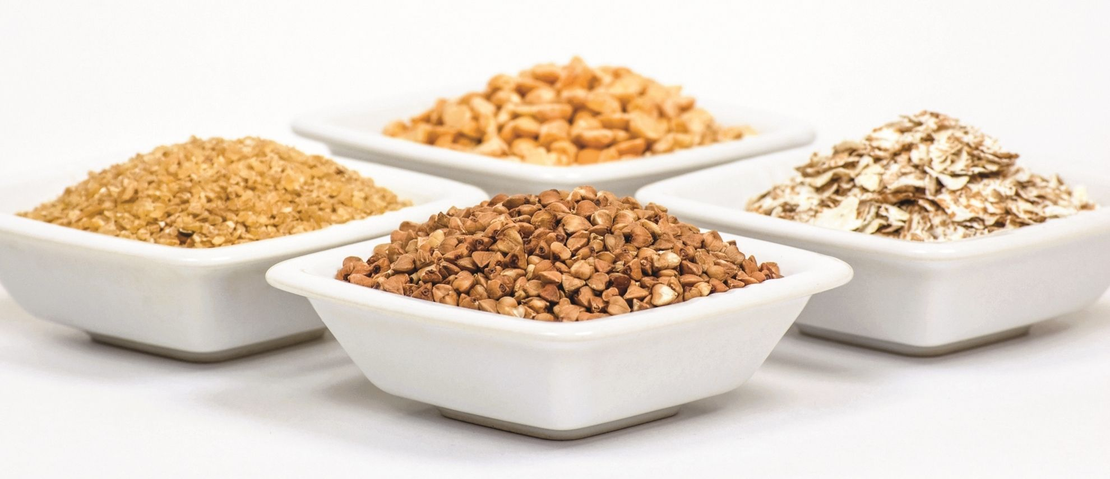
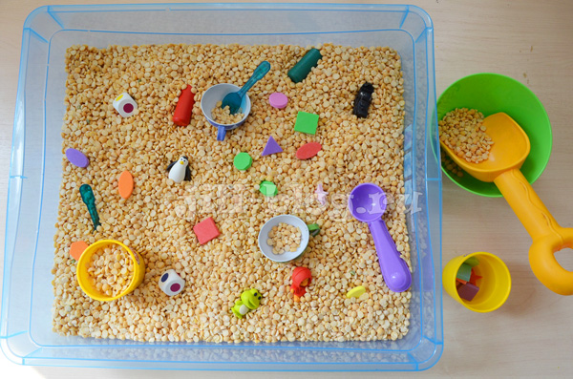
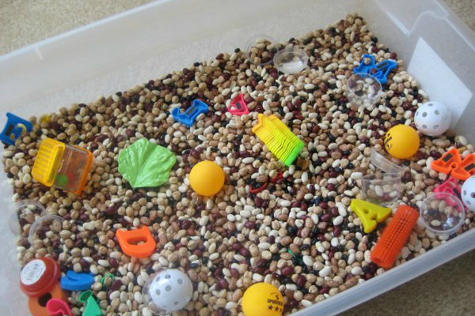
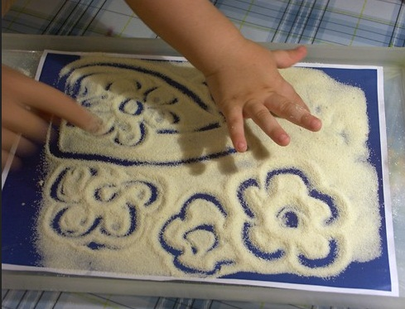
Игры с крупами

Slide 14
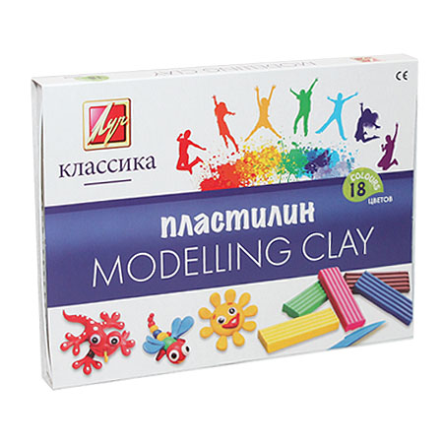
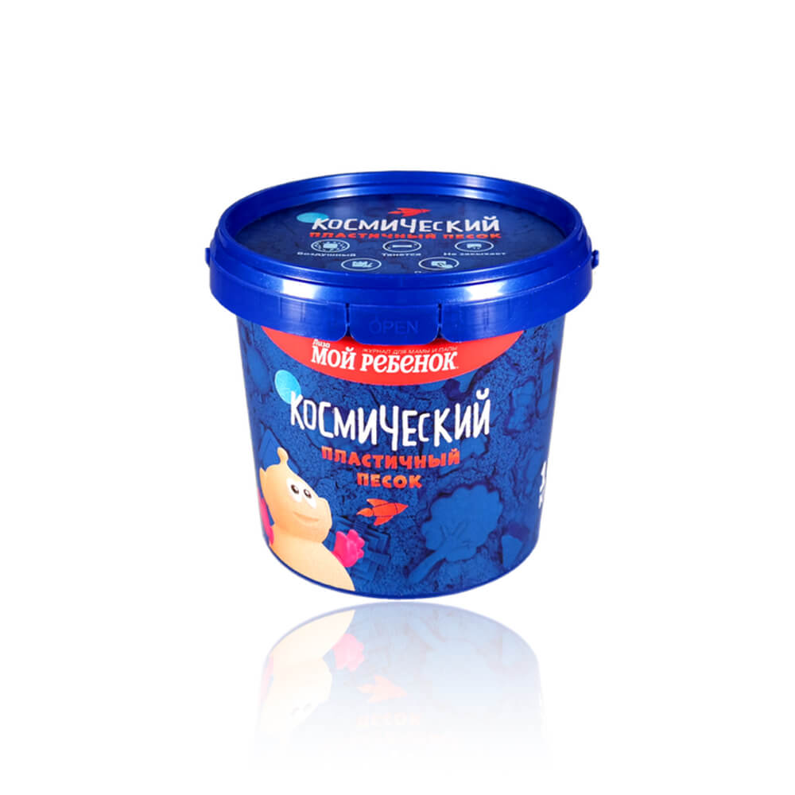
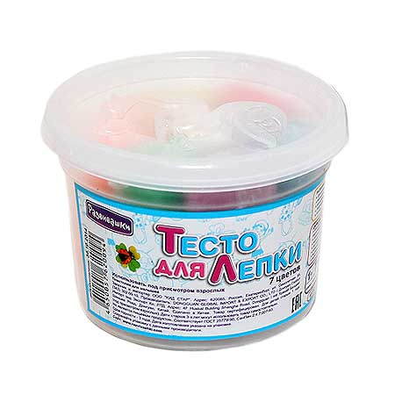
Игры с пластичными материалами
Пластилин
Тесто
Глина
Кинетический песок

Slide 15
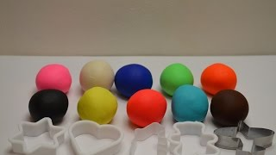
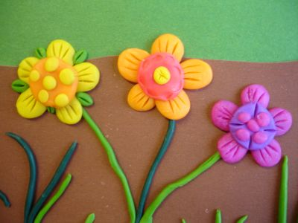
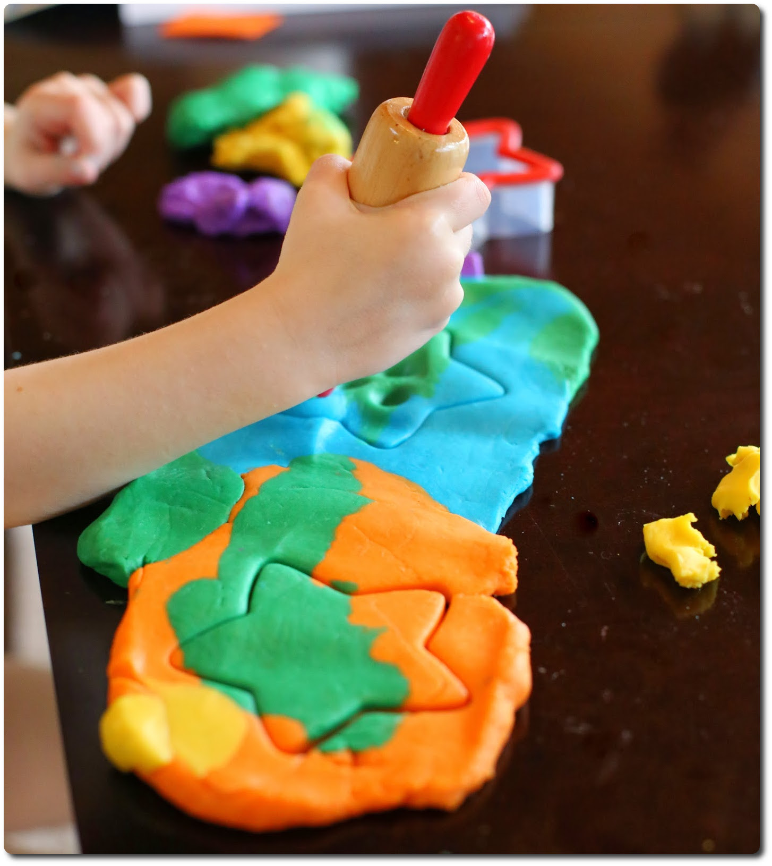
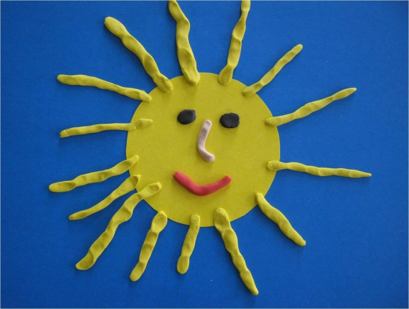
Игры с пластичными материалами

Slide 16
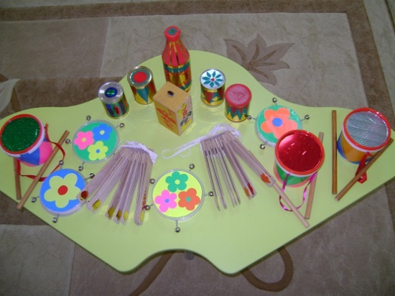

Игры со звуками
Обращаем внимание ребенка на звуки в окружающем мире
Извлекаем разнообразные звуки из предметов
учим ребенка играть на музыкальных инструментах
На прогулке вместе с ребенком прислушиваемся внимательно к звукам вокруг

Slide 17
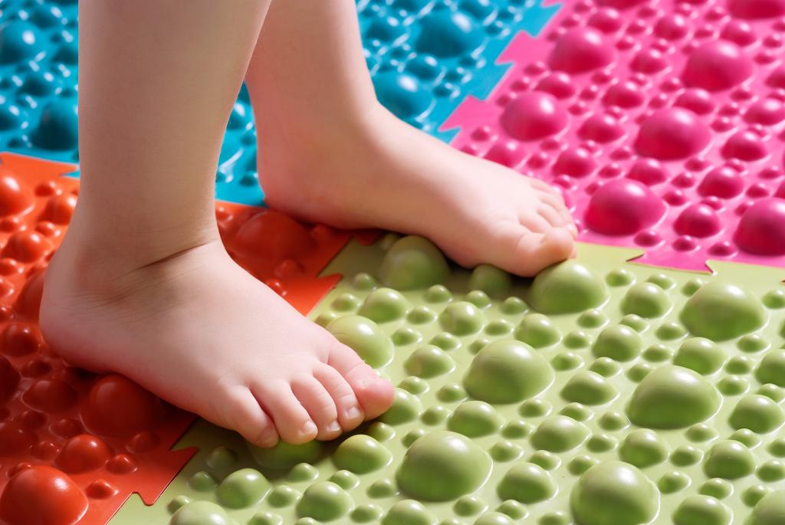



Игры с движениями и тактильными ощущениями
Тормошение, возня
«догоню-догоню», «поймаю-поймаю»
«самолётики»

Slide 18
Рекомендации по проведению сенсорных игр
Если ребенок не включается в игру, не настаивайте. Если же вы видите, что ребенку понравилась игра, но он остается пассивным, не останавливайтесь, продолжайте осуществлять игровые действия.
Внимательно следите за тем, как реагирует ребенок, и при первых признаках тревоги или страха немедленно прекратите игру.
Понравившаяся ребенку игра потребует некоторого количества повторений.
произвольное внимание ребенка кратковременно и неустойчиво, поэтому, если в игре появилась сюжетная линия, не затягивайте сюжет.
Во время игры ребенок может начать говорить, Улыбнитесь в ответ и повторите то, что сказал ребенок, с соблюдением интонации. Такая форма общения, своеобразная "перекличка", даст ребенку подтверждение того, что вы его понимаете, вызовет большее доверие к вам.

Slide 19
Рекомендации по проведению сенсорных игр
Если ребенок чего-то очень захотел и старается выразить свое желание, постарайтесь найти социально адекватную возможность это желание удовлетворить. Если же ребенок захотел что-то потенциально опасное, попробуйте предложить заменитель желаемого.
Развивая сюжет игры, осторожно и ненавязчиво предлагайте различные варианты. Необходимо постараться на основе интереса ребенка, его желания, организовать ситуацию обучения, которая позволит ребенку получить новые полезные сведения, усвоить новые навыки. При этом необходимо быть готовым к тому, что какие-то варианты развития событий ребенок примет не сразу, а с чем-то не согласится категорически.
Всегда существует опасность того, что предложенные действия ребенок начнет воспроизводить в многократно усиленной, а порой неадекватной форме. Так, он стучит по стеклу со всей силой, Позвольте ребенку получить новое впечатление под вашим контролем и страховкой, а затем постарайтесь переключить на его любимую спокойную игру.

Slide 20
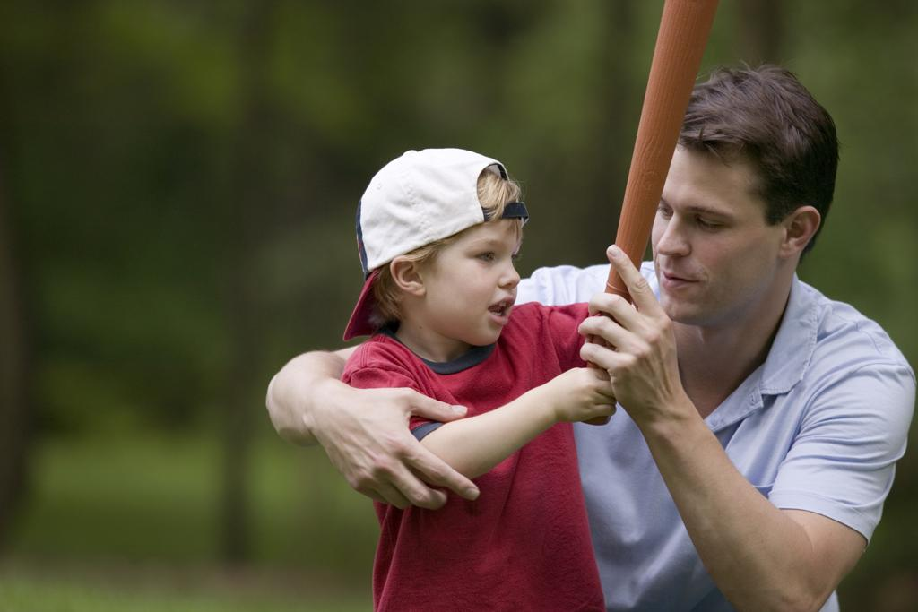
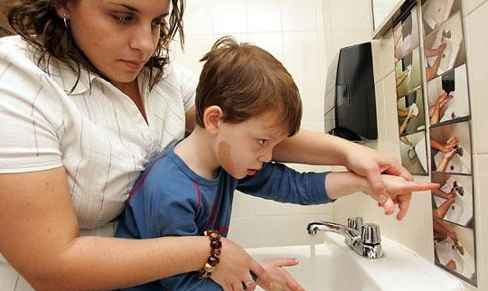
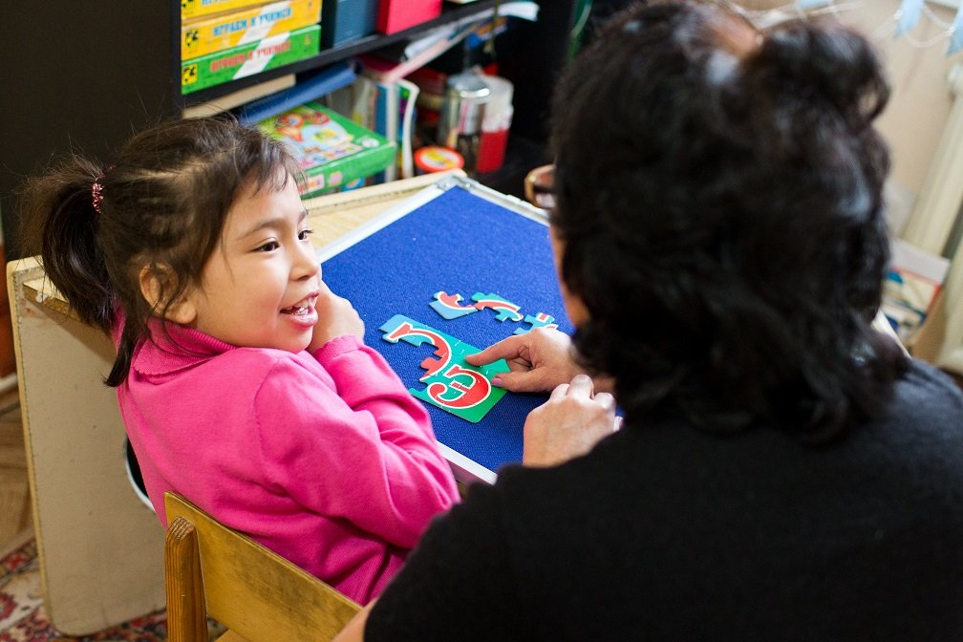
Заключительная часть
Итак, проведение сенсорных игр решает следующие задачи:
переживание приятных эмоций
возникновение эмоционального контакта со взрослым
получение ребенком новой сенсорной информации
внесение в игру новых социальных смыслов посредством введения сюжетов

Slide 21
СПаСИБО ЗА ВНИМАНИЕ!

